Slide 1
Ризики для безпеки веб сервісів та їх мінімізація
Львівський національний університет імені Івана Франка
Кафедра радіоелектронного матеріалознавства
Підготувала студентка групи ФЕІ - 41 Литвин В.

Slide 2

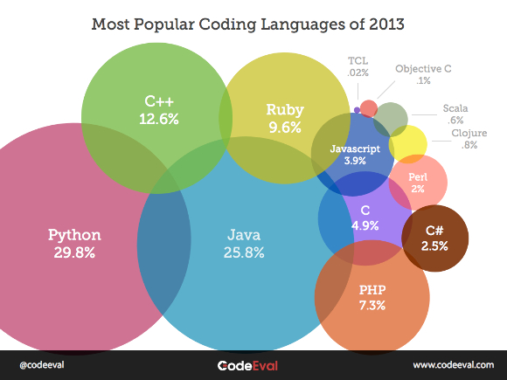
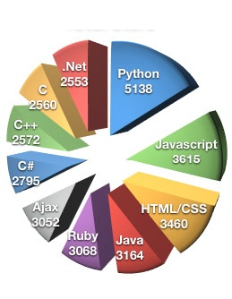
Безпека веб-сервісів.
Безпека - це такий стан складної системи, коли дія зовнішніх і внутрішніх факторів не призводить до погіршення системи або до неможливості її функціонування і розвитку.

Slide 3
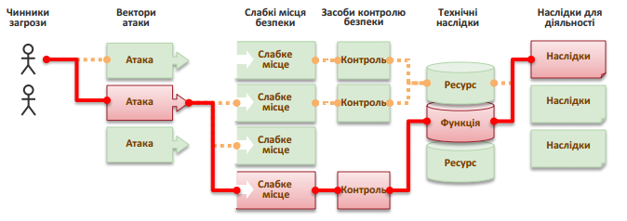
Ризики для безпеки.

Slide 4
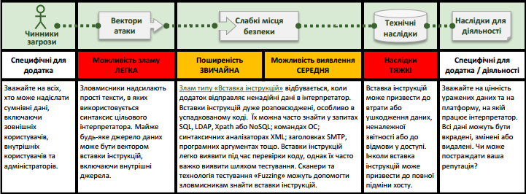
Вставка інструкцій.
Злам типу «Вставка інструкцій», наприклад вставка інструкцій SQL, ОС та LDAP, відбувається, коли ненадійні дані відправляються на інтерпретатор даних як частина команди або запиту. Ворожі дані зловмисника можуть призвести до того, що інтерпретатор почне виконувати довільні команди, або зловмисник отримає доступ до даних без належної авторизації.

Slide 5
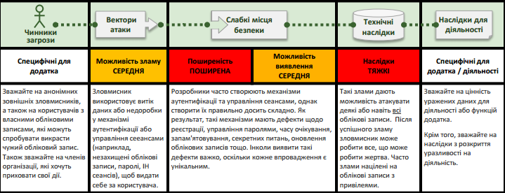
Некоректна аутентифікація та управління сеансами
Функції додатка, пов'язані з аутентифікацією та управлінням сеансами, часто некоректно впроваджені, що дозволяє зловмисникам обходити паролі, ключі або сеансові ідентифікатори, або використовувати інші типи зламів для отримання інших ідентифікаторів користувачів.

Slide 6
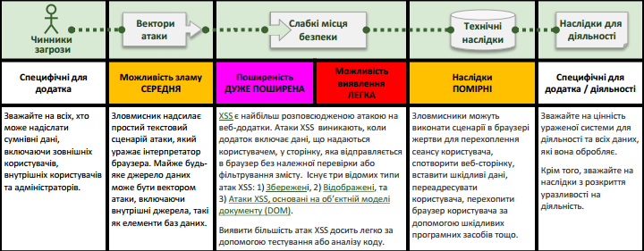
Міжсайтове виконання сценаріїв (XSS)
Атаки XSS відбуваються, коли додаток отримує ворожі дані та відправляє їх до веб-браузера без належної перевірки. Атаки XSS дозволяють зловмисникам виконувати сценарії у браузері жертви, в результаті яких вони можуть перехоплювати сеанси користувача, видозмінювати веб-сайти або перенаправляти користувачів на інші шкідливі сайти.

Slide 7
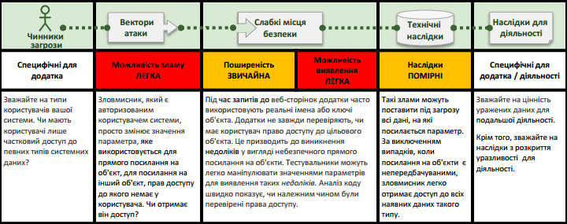
Небезпечні прямі посилання на об’єкти
Пряме посилання на об'єкт відбувається, коли розробник залишає незахищеним посилання на внутрішній об'єкт додатку, такий як файл, каталог або ключ до бази даних. Без перевірки прав доступу або іншого захисту зловмисники можуть маніпулювати такими посиланнями з метою несанкціонованого доступу до даних.

Slide 8
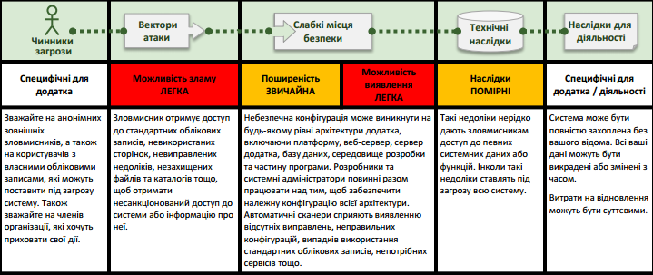
Небезпечна конфігурація оточення
Належна безпека вимагає визначення та використання безпечної конфігурації для додатків, середовища розробки, сервера додатка, веб-сервера, сервера бази даних та платформи. Необхідно визначати, впроваджувати та підтримувати безпечні налаштування, оскільки типові налаштування є, як правило, небезпечними. Крім того, програмне забезпечення повинно бути оновленим.

Slide 9
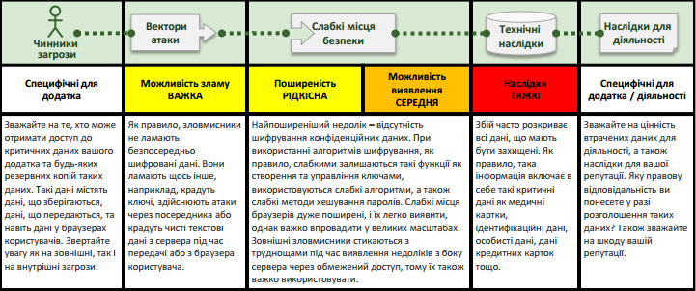
Витік критичних даних
Багато веб-додатків неналежним чином захищають такі критичні дані як дані кредитних карток, індивідуальні податкові номери та облікові дані для перевірки автентичності. Зловмисники можуть вкрасти або змінити такі слабо захищені дані та здійснити шахрайські операції з кредитними картками, вкрасти особисті дані або вчинити інші кримінальні правопорушення.
Критичні дані слід додатково захищати шляхом шифрування під час збереження або передачі, а також необхідно дотримуватися певних застережень під час обміну такими даними з браузером.

Slide 10
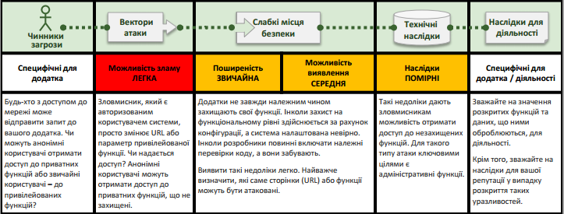
Відсутність контролю доступу до функціонального рівня
Більшість веб-додатків перевіряють права доступу до функціонального рівня перед тим, як відображати відповідну функцію в інтерфейсі користувача. Однак додаткам необхідно виконувати аналогічні перевірки контролю доступу на сервері, коли здійснюється доступ до кожної функції. Якщо запити не перевіряються, зловмисники можуть підробляти їх для доступу до функцій без відповідної авторизації.

Slide 11
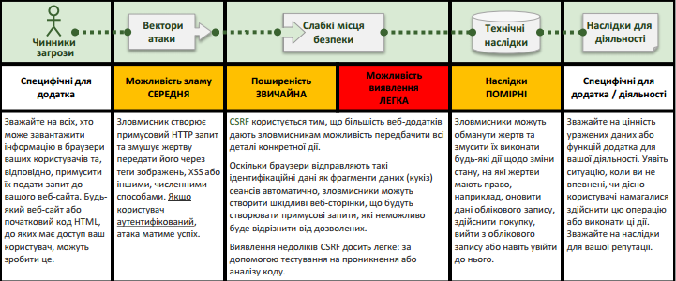
Підробка міжсайтових запитів (CSRF)
Атака CSRF змушує підключений до системи браузер жертви автоматично відправляти підроблені запити HTTP, включаючи фрагмент даних (кукіз) сеансу жертви та іншу інформацію щодо аутентифікації, до уразливого веб-додатка. Це дає зловмисникам змогу змусити браузер жертви створювати запити, які уразливий додаток вважає правомірними запитами жертви.

Slide 12
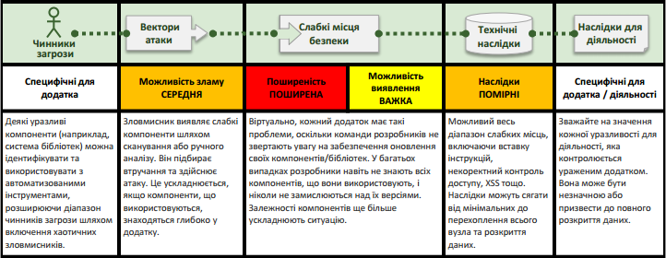
Використання компонентів з відомими уразливостями
Такі компоненти як бібліотеки, середовища розробки та інші модулі програмного забезпечення майже завжди працюють з повними привілеями. Якщо використовується уразливий компонент, така атака може сприяти втраті критичних даних або підміні сервера. Додатки, що використовують компоненти з відомими уразливостями, можуть знизити рівень захисту та сприяти різноманітним атакам та наслідкам.

Slide 13
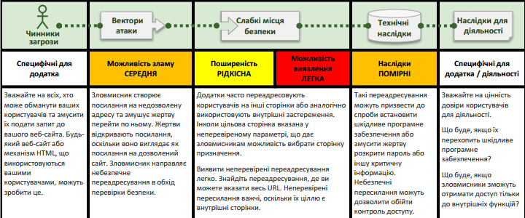
Небепечні переадресування
Веб-додатки часто перенаправляють користувачів на інші сторінки та веб-сайти, а також використовують сумнівні дані для визначення цільової сторінки. Без належної перевірки зловмисники можуть перенаправляти жертв до фальшивих або шкідливих сайтів або використовувати переадресування для доступу до несанкціонованих сторінок.

Slide 14
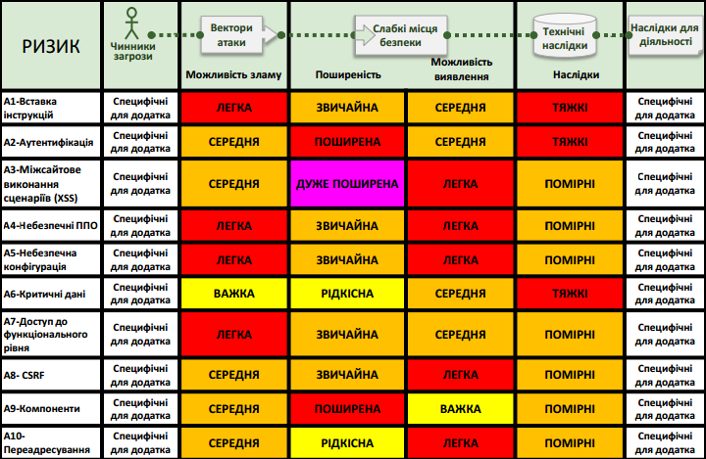
Резюме факторів Топ 10 ризиків

Slide 15




Загальні заходи безпеки в мережі
Ввімкніть приватний перегляд
Приховайте свою IP-адресу
Не забувайте вилоговуватись
Остерігайтеся відкритих Wi-Fi точок доступу

Slide 16

Дякую за увагу.

